Slide 1
Найди общее.

Slide 2
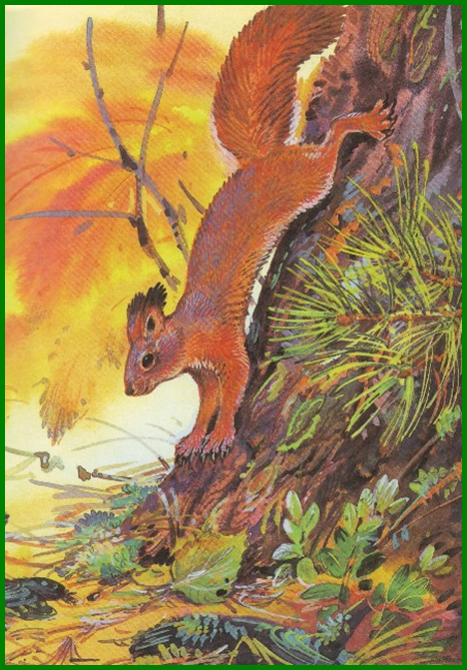
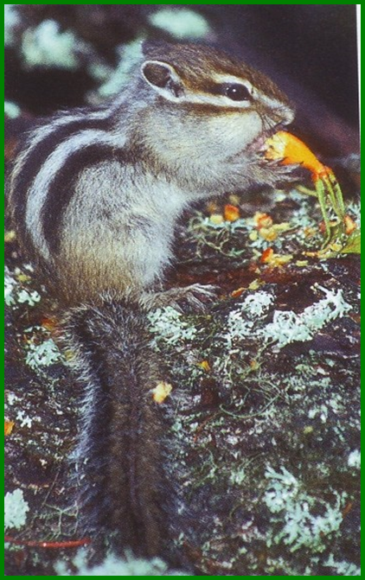

Slide 3
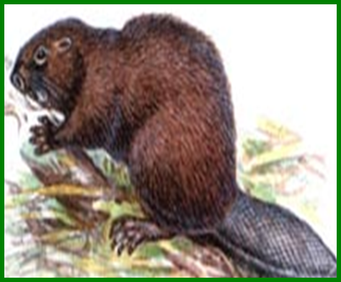

Slide 4
Что объединяет этих животных ?
Белка, бобр, бурундук.
Они делают запасы на зиму.

